Slide 1
ENOJO

Slide 2
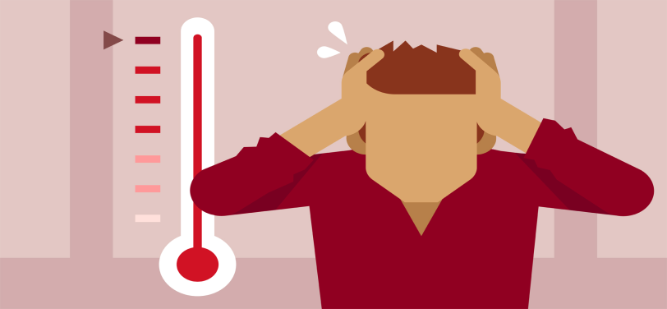
El Enojo
Es un sentimiento o emoción que varía desde irritación leve hasta furia y furia intensas. Es una respuesta natural a situaciones en las que nos sentimos amenazados, creemos que vendrá un daño, o que otra persona nos ha perjudicado.
Puede ser el resultado de la frustración cuando nuestras necesidades, deseos y objetivos no se cumplen. Cuando nos enojamos, podemos perder la paciencia y actuar en una manera impulsiva, agresiva o violenta.
Notes:
Look for further information under “Managing Your Anger”

Slide 3
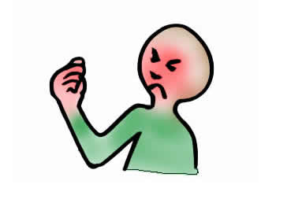
Diferencia entre enojo y agresión
La gente a menudo confunde enojo con agresión.
La agresión es un comportamiento que tiene la intención de causar daño.
El enojo es una emoción que no necesariamente conduce a la agresión.
Una persona puede enojarse sin actuar agresivamente.

Slide 4
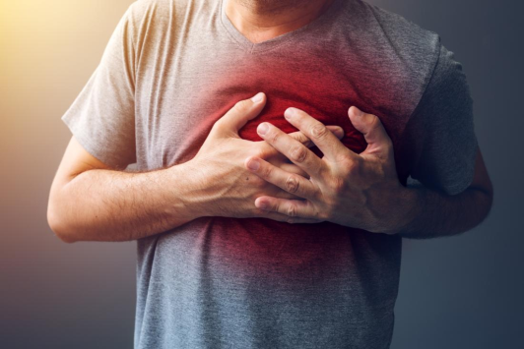
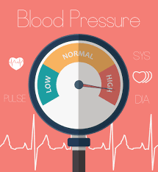
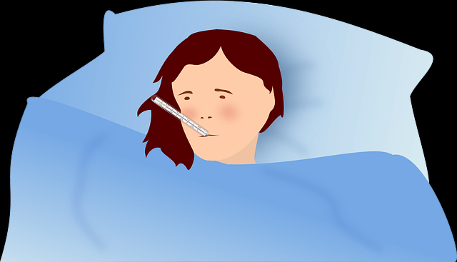
Efectos Fisiologicos
Los episodios frecuentes de enojo provocan que el sistema nervioso se active mucho. La presión arterial y la frecuencia cardíaca aumentan durante largos períodos y estresan al cuerpo, y conduce problemas de salud.
Hipertensión
Cardiopatía
Disminuye tu sistema inmunitario

Slide 5
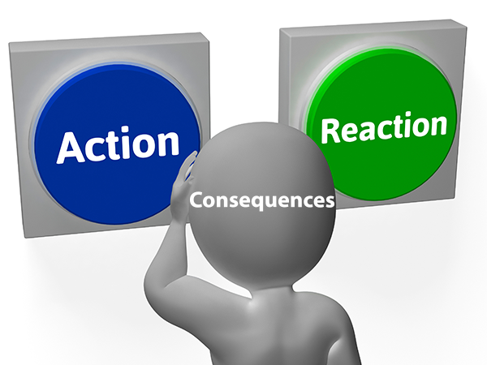
¿Cuándo se Convierte el Enojo en un Problema?
Cuando se siente con demasiada intensidad, se siente con demasiada frecuencia o se expresa de manera inapropiada. Sentir enojo con demasiada intensidad o con frecuencia causa tensión física en el cuerpo.
En el extremo, la ira puede conducir a la violencia o la agresión física, lo que puede tener consecuencias negativas.

Slide 6
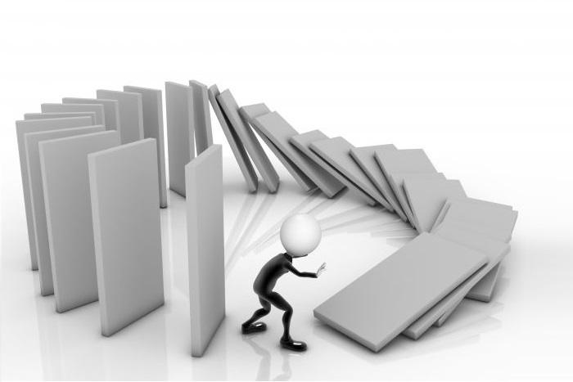
Consecuencias
Incluso cuando el enojo no conduce a la violencia, la expresión inapropiada del enojo, como el abuso verbal o el comportamiento amenazante, tiene consecuencias negativas.
Sentir culpa, vergüenza o arrepentimiento después
Perder relaciones con seres queridos
Ser despedido de un trabajo
Arresto o tiempo en la cárcel

Slide 7
Como lidiar con el enojo…

Slide 8
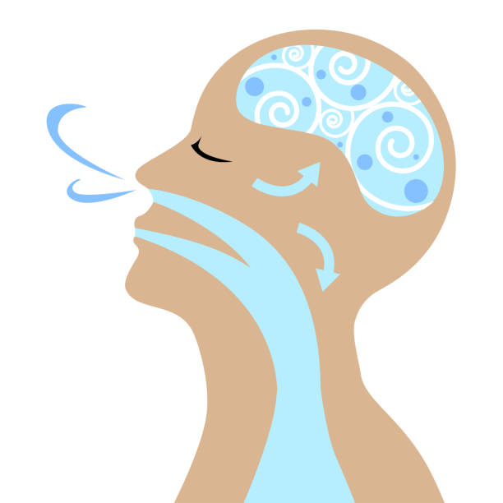
¡Hagamos un ejercicio de respiración juntos!
Notes:
Feel free to remove the following slides and read along to the students as they practice the breathing exercise in class.

Slide 9
Ejercicio de Respiración
Encuentre su posición cómoda en su silla. Si quiere, cierre los ojos; si no, solo mire hacia el piso.
Tómese unos minutos para acomodarse. Ahora tome conciencia de su cuerpo.
Compruebe si hay tensión, comenzando con los pies, avanzando hacia la cabeza.
Observe cualquier tensión que pueda tener en sus piernas, estómago, manos y brazos, hombros, cuello y cara. Intente soltar cualquier tensión.

Slide 10
Ejercicio de respiración continúa ...
Ahora, tome conciencia de tu respiración. Presta atención a su respiración cuando entra y sale de su cuerpo. Esto puede ser muy relajante.
Tome una respiración profunda. Observe sus pulmones y su pecho expandiéndose. Ahora exhale lentamente por la nariz. Nuevamente, respire profundo. Llene sus pulmones y su pecho. Observe la cantidad de aire que puede tomar. Sostenga por un segundo. Ahora suéltalo y exhala lentamente. Inhale lenta y completamente una vez más. Sostengalo por un segundo y suéltalo.

Slide 11
Ejercicio de respiración continúa ...
Continúe respirando de esta manera por un par de minutos más. Continúe concentrándose en su respiración. Con cada inhalación y exhalación, siente que su cuerpo se relaja cada vez más. Use su respiración para eliminar cualquier tensión restante.
Ahora tomé otra respiración profunda. Inhale completamente, sostengalo por un segundo y suéltalo. Inhale nuevamente, sostenga y suelte. Continúe siendo consciente de su respiración mientras llena sus pulmones. Una vez más, inhala completamente, sostenlo por un segundo y suéltalo.

Slide 12
Fin del Ejercicio
Cuando sienta que está listo, abra los ojos. ¿Cómo fue eso? ¿Noto nuevas sensaciones mientras respiraba? ¿Cómo se siente ahora?
Este ejercicio de respiración se puede acortar a solo 3 inhalaciones y exhalaciones profundas. Incluso eso puede ser útil cuando su ansiedad está aumentando.
Puede practicar eso en casa, en la escuela, en el trabajo o en el autobús. La clave para usar la respiración profunda como una técnica efectiva de relajación es practicarla con frecuencia y aplicarla en diferentes situaciones.

